Slide 1
Présentation de la résolution des Sudokus
Par la méthode de Peter Norvig

Slide 2
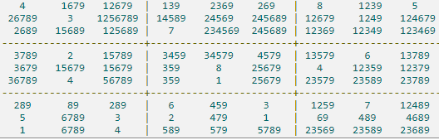
“4” “3” => les ancres ou contraintes
“1679” “12679” => les options ou les branches possibles

Slide 3
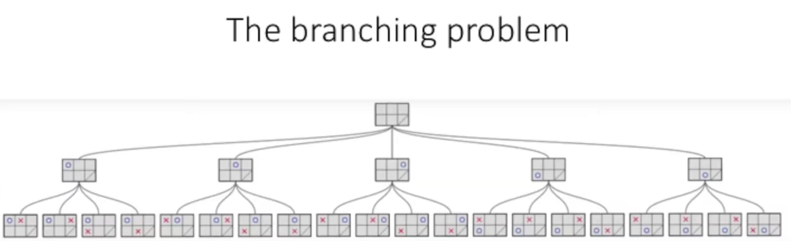

Slide 4
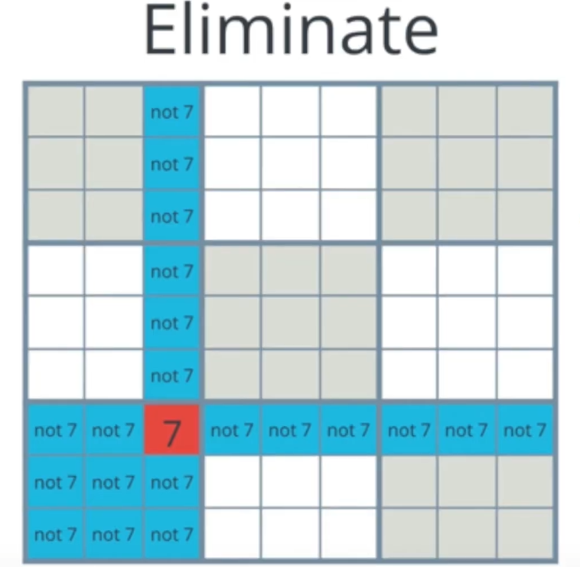

Slide 5
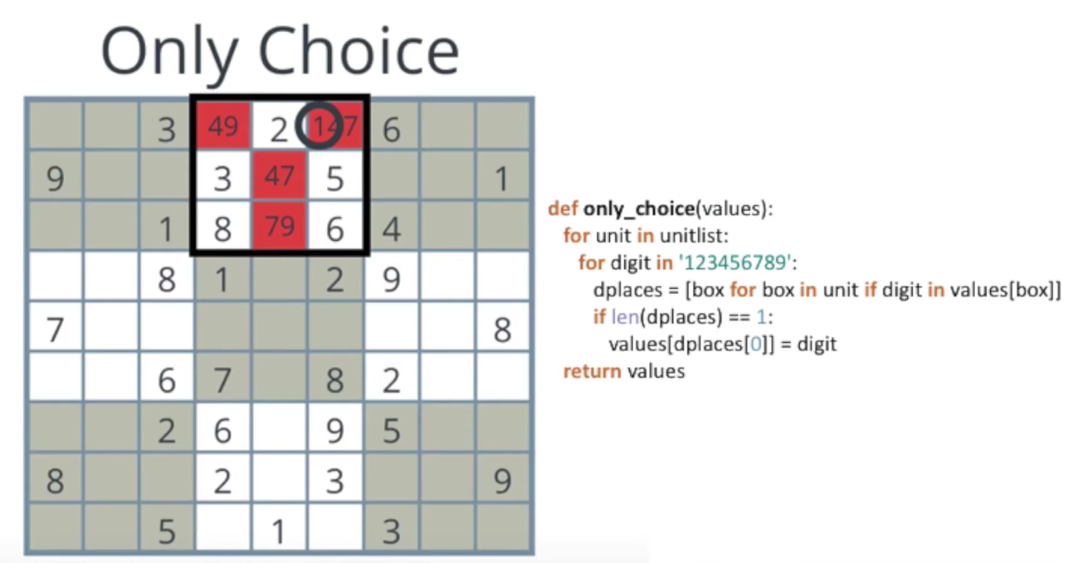
Fonction ASSIGN ou ONLY CHOICE

Slide 6
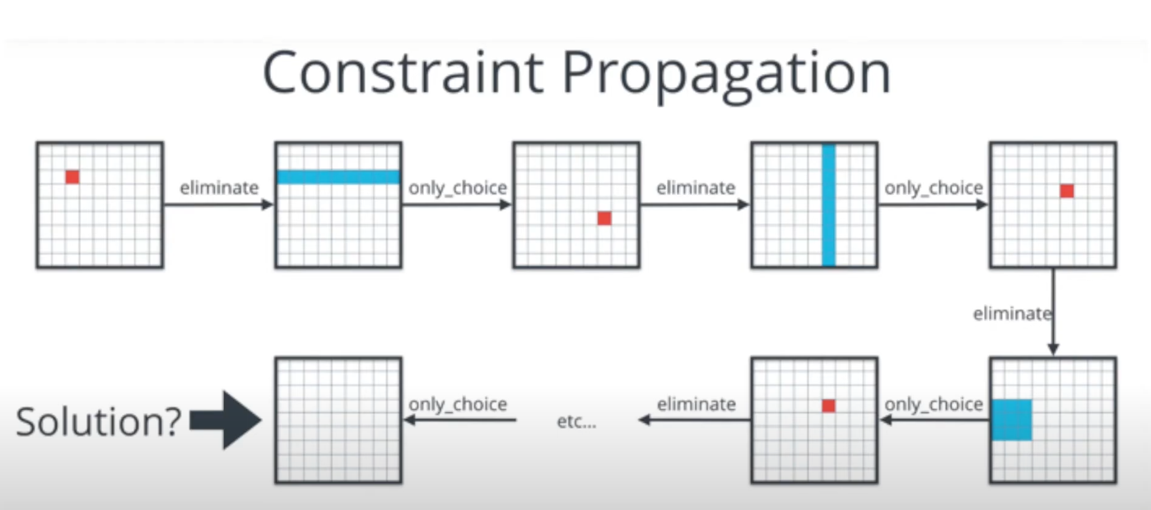

Slide 7
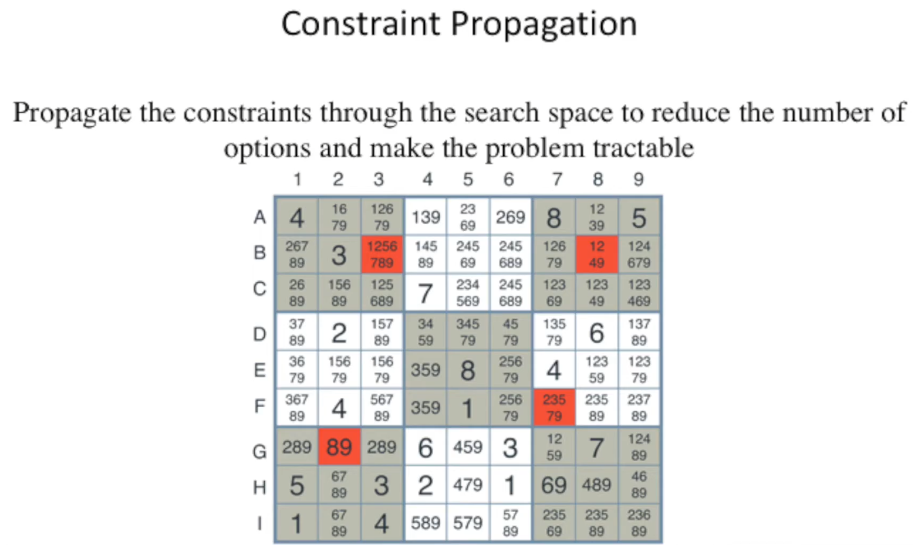
Constraint Propagation
On répand les ancres / contraintes à travers l’espace de recherche pour réduire le nombre d’options, ainsi le problème devient solvable

Slide 8
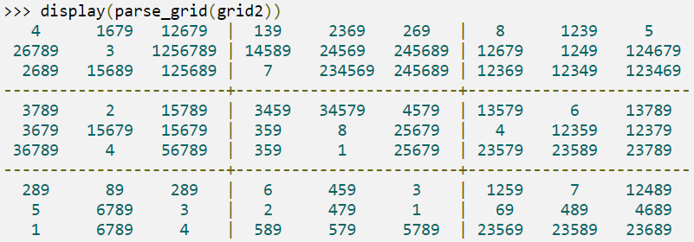
La phase de recherche
Méthode intuitive -> Tester toutes les possibilités
4,63*10^38
Problème de TEMPS
Donc comment y remédier ?

Slide 9

1ère solution
Approche par la force brute
1 instruction
1 position
Expérience de pensée

Slide 10
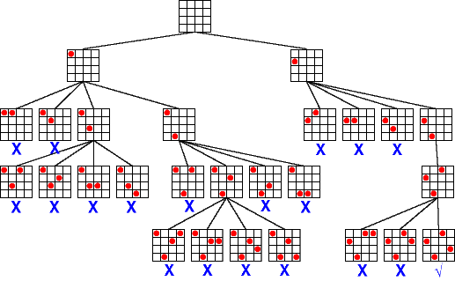
2ème solution
Constraint propagation
Algorithme de recherche récursif

Slide 11
Comment se porte le choix de recherche ?
L’ordre des variables
L’ordre des valeurs

Slide 12
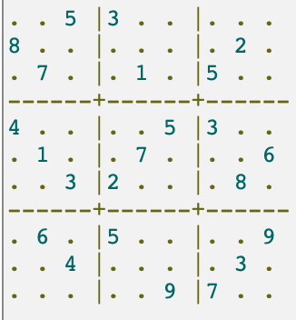

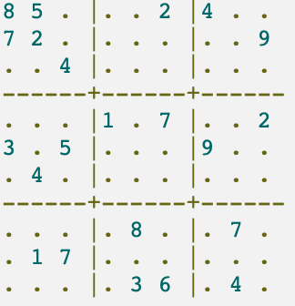
Analyse des Résultats
On génère 1 million de sudoku aléatoires et on lance le programme:

Slide 13
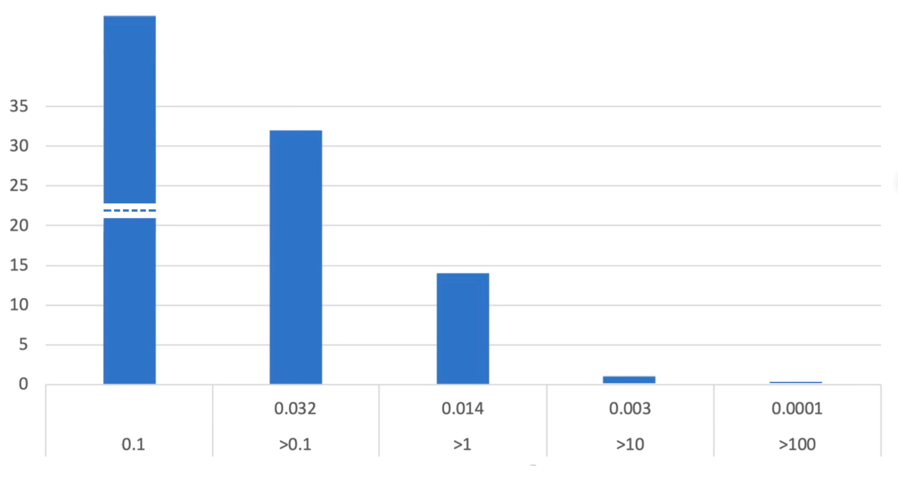
Temps moyen de résolution: 0,1 seconde
%
99.95
%
<
s

Slide 14
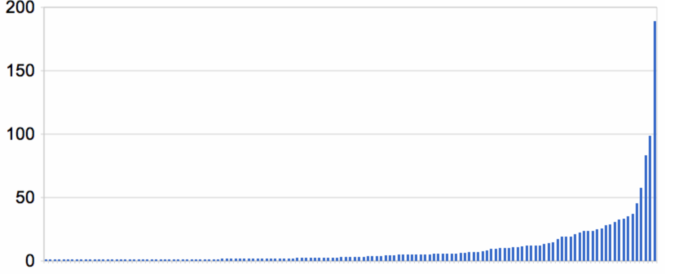
Temps de résolution des 139 sudokus qui prennent plus de 1 seconde à être résolus
Temps (en secondes)
Sudokus par ordre croissant

Slide 15
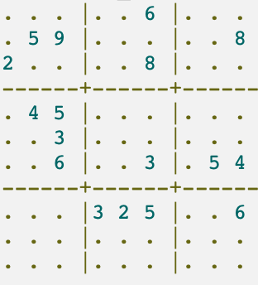
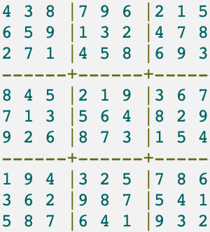
Résolution en 188.79 secondes

Slide 16
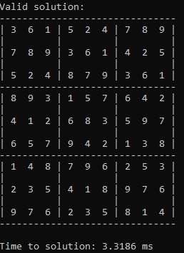
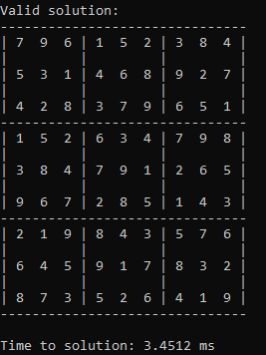
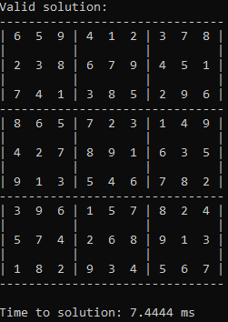
EASY - MEDIUM - HARD

